Slide 1

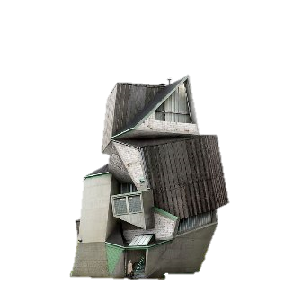



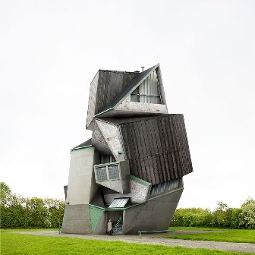
Imágenes y Texto :
Recibido por Email
Música:
feelings
Interprete:
Jean Michel Jarre
Edición:
Eaglenest
Duración :
05 minutos
06 segundos
Arquitectura imposible
emiliomaguilar@hotmail.com
( P5F1R0I1T1A1D1M1 )

Slide 2
Filip Dujardin:
Arquitectura Imposible

Slide 3

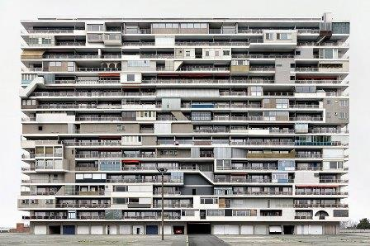

Slide 4
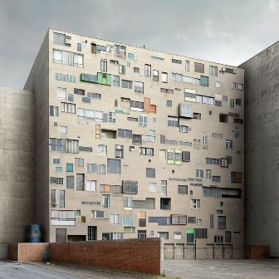
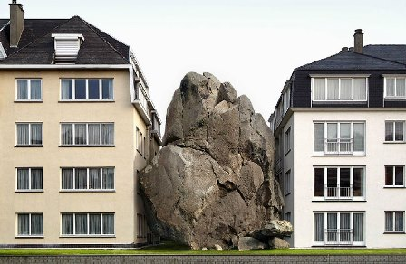
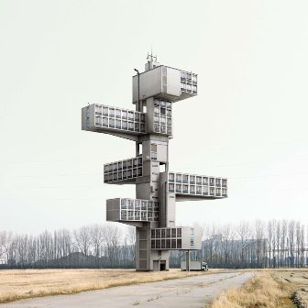
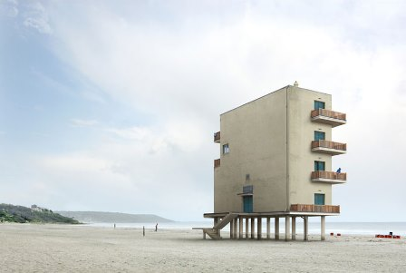

Slide 5
Mezclando la pasión por la arquitectura y la fotografía,
Filip Dujardin (Ghent, 1971)
construye espacios que ignoran
las leyes de la naturaleza
e incluso de la lógica cotidiana.
Eso es lo que hace tan atractivos sus edificios virtuales,
además del realismo que alcanzan
algunos de sus fotomontajes
que ha llegado a confundir a más de uno.
El artista belga busca hacer con imágenes
lo que haría un arquitecto.

Slide 6
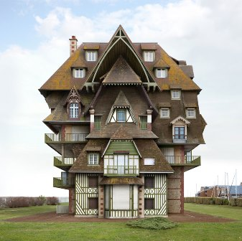

Slide 7
Además de fotógrafo profesional,
Dujardin es historiador del arte especializado
en arquitectura.
Por esta razón la temática es tratada con tanto rigor
en su trabajo.
Su obra más relevante
-la serie Fictions-
puede y debe ser vista en su galería.

Slide 8
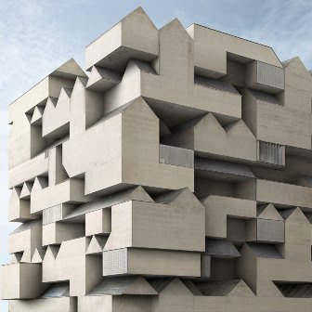
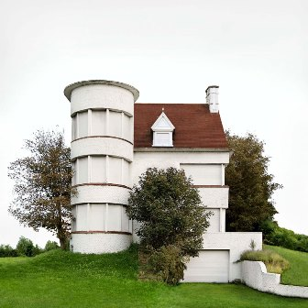
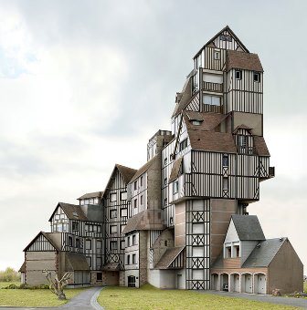
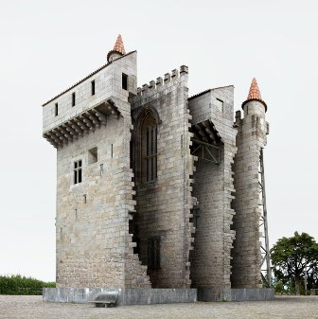

Slide 9
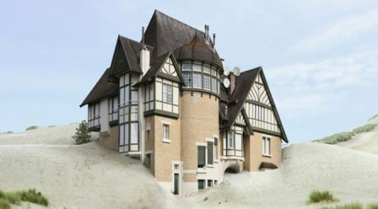
Gracias por ver esta presentación
Disfruta de un excelente día
emiliomaguilar@hotmail.com

Slide 10







12:00
¿Te ha gustado?
Puedes ver más entrando
Aquí
Además puedes recibir powerpoints en tu correo electrónico suscribiéndote aquí:

